Slide 1

数 学 实 验
Experiments in Mathematics
实验9 非线性规划
9.1 实例及其数学模型
9.2 带约束非线性规划的基本原理和解法
9.3 用MATLAB优化工具箱解非线性规划
9.4 用LINGO解非线性规划
姜启源等编著 清华大学出版社 2010

Slide 2
约束优化问题一般形式
min z = f (x)
x ∈ ℜ^{n}
当最优解在可行域边
界上取得时，不能用
无约束优化方法求解
s.t. h_{i}(x) = 0, i = 1, 2, ..., m
g_{i}(x) ≤ 0, i = 1, 2, ..., l
约束优化基本内容: LP, QP, NLP
1. 问题与模型
2. 基本原理
3. 算法和MATLAB实现

Slide 3
实例 1 投资组合问题
50万元基金用于投资三种股票 A、B、C：
A 每股年期望收益 5 元(标准差 2 元)，目前市价 20 元；
B 每股年期望收益 8 元(标准差 6 元)，目前市价 25 元；
C 每股年期望收益 10 元(标准差 10 元)，目前市价 30 元；
股票 A、B 收益的相关系数为 5/24;
股票 A、C 收益的相关系数为 –0.5;
股票 B、C 收益的相关系数为 –0.25。
如期望今年得到至少20%的投资回报，应如何投资？
投资回报率与风险的关系如何？
假设
1、基金不一定要用完（不用不计利息或贬值）
2、风险通常用收益的方差或标准差衡量

Slide 4
实例 1 投资组合问题
A、B、C 每手 (百股) 的收益分别记为 S₁、S₂ 和 S₃ (百元)
ES₁ = 5, ES₂ = 8, ES₃ = 10
Cov( S₁, S₂ ) = 5/24*2*6 = 2.5
Cov( S₁, S₃ ) = –0.5*2*10 = –10
Cov( S₂, S₃ ) = –0.25*6*10 = –15
DS₁ = 4, DS₂ = 36, DS₃ = 100
r₁₂ = 5/24, r₁₃ = –0.5, r₂₃ = –0.25
决策变量
x₁、x₂ 和 x₃ 分别表示投资 A、B、C 的数量
（国内股票通常以“一手”（100股）为最小单位出售，
这里以100股为单位，期望收益以百元为单位）
总收益 S = x₁S₁ + x₂S₂ + x₃S₃ 是一个随机变量

Slide 5
实例 1 投资组合问题
总收益 S = x₁S₁ + x₂S₂ + x₃S₃ 是一个随机变量
总期望收益为
Z₁ = ES = x₁ES₁ + x₂ES₂ + x₃ES₃ = 5 x₁ + 8 x₂ + 10 x₃
投资风险（总收益的方差）为
Z₂ = D(x₁S₁ + x₂S₂ + x₃S₃ )
= D(x₁S₁) + D(x₂S₂) + D(x₃S₃) + 2cov(x₁S₁, x₂S₂)
+ 2cov(x₁S₁, x₃S₃) + 2cov(x₂S₂, x₃S₃)
= x₁²D(S₁) + x₂²D(S₂) + x₃²D(S₃) + 2x₁x₂cov(S₁, S₂)
+ 2x₁x₃cov(S₁, S₃) + 2x₂x₃cov(S₂, S₃)
= 4 x₁² + 36 x₂² + 100 x₃² + 5 x₁x₂ – 20 x₁x₃ – 30 x₂x₃

Slide 6
实例 1 投资组合问题
min Z₂ = 4 x₁² + 36 x₂² + 100 x₃² + 5 x₁x₂ – 20 x₁x₃ – 30 x₂x₃
s.t. 5 x₁ + 8 x₂ + 10 x₃ ≥ 1000
投资收益率 ≥ 20%，收益 ≥ 20 × 50万
20 x₁ + 25 x₂ + 30 x₃ ≤ 5000
投资资金不大于 50万
x₁, x₂, x₃ ≥ 0
min β Z₂ – Z₁
β = 0 是完全冒险模型， β 充分大时是保守型
加权
模型
s.t. 20 x₁ + 25 x₂ + 30 x₃ ≤ 5000
x₁, x₂, x₃ ≥ 0
通过试探发现 β 从 0.0001 ~ 0.1 以 0.0001 的步长变
化就可以得到很好的近似结果
二次规划（QP）模型

Slide 7
实例 2 选址问题(续8.1.3运输问题)
某公司有 6 个建筑工地，位置坐标为 (a_{i} , b_{i} ) (单位：公里),
水泥日用量 d_{i} (单位：：吨）
i | 1 2 3 4 5 6
a b d | 1.25 8.75 0.50 5.75 3.00 7.25 1.25 0.75 4.75 5.00 6.50 7.75 3 5 4 7 6 11
改建两个新料场, 日储量 e_{j} 仍各有20 吨。需要确定新料场位
置 ( x_{j} , y_{j} ) 和运量 c_{ij}, 在其它条件不变下使总吨公里数最小。
假设：料场和工地之间有直线道路
目标：制定每天的供应计划，即从 A, B 两料场分别向
各工地运送多少吨水泥，使总的吨公里数最小。

Slide 8
实例 2 选址问题
²
_{j=1}
⁶
_{i=1}
min c_{ij} [( x_{j} – a_{i} )² + ( y_{j} – b_{i} )² ]^{1/2}
Σ
Σ
²
_{j=1}
s.t. c_{ij} = d_{i} , i = 1, 2, ..., 6
Σ
⁶
_{i=1}
c_{ij} ≤ e_{j}, j = 1, 2
Σ
决策变量：( x_{j} , y_{j} )，c_{ij} (料场 j 到工地 i 的运量)
~ 4+12=16维
非线性规划（NLP）模型

Slide 9
约束优化问题的分类
• 线性规划(LP) 目标和约束均为线性函数
• 非线性规划(NLP) 目标或约束中存在非线性函数
􀀹 ♦ 二次规划(QP) 目标为二次函数、约束为线性
• 整数规划(IP) 决策变量(部分)为整数
􀀹 ♦ 整数线性规划(ILP)
􀀹 ♦ 整数非线性规划(INLP)

Slide 10
非线性规划(NLP)基本原理(不等式约束)
不等式约束
min z = f (x)
设 x 为可行解，
位于约束边界
x∈ℜ^{n}
g₃= 0
s.t. g_{j}(x) ≤ 0, j = 1, 2, ..., l
(G)
g_{j} < 0
g_{j}(x) = 0, j ∈ J₁
J₁ ~ 有效约束( j = 1)
g₂= 0
d
o
g_{j}(x) < 0, j ∈ J₂
J₂ ~ 非有效约束( j = 2,3)
x
g₁= 0
∇g₁
可行方向 d : x + λ d ∈ G (0 < λ < λ₀)
g_{j}( x + λ d ) = g_{j}(x) + λ ∇g_{j}(x)^{T}d + O(λ²),
∇g_{j}(x)^{T}d < 0, ( j ∈ J₁) (1)
下降方向 d : f ( x + λ d ) < f ( x ) (0 < λ < λ₀),
∇f (x)^{T}d < 0 (2)
若 x 沿 d 方向既可行又下降，则 x 不是最优解

Slide 11
NLP基本原理(不等式约束)
∇g_{j}(x)^{T}d < 0, ( j ∈ J₁) (1)
∇f (x)^{T}d < 0 (2)
若 x 沿 d 方向既可行又下降，则 x 不是最优解
x 为最优解
不存在满足(1), (2)的 d
g₂(x)=0
观察
f 的梯度能表示成 g₁和 g₂ 的梯度的非负线性组合!
G(g_{j}<0)
−∇g₁(x)
∇f(x)
O
x
g₃(x)=0
−∇g₁(x₀)
−∇g₂(x)
d
c↑
g₁(x)=0
x₀
∇g₁(x₀)
f(x) = c

Slide 12
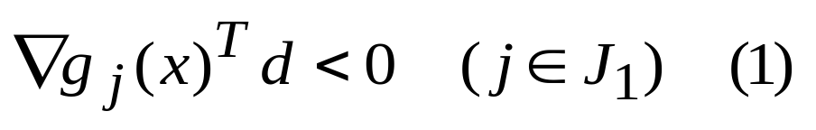
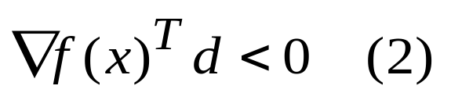
最优解的必要条件
若x沿d方向既可行又下降，则x不是最优解
x为最优解
不存在满足(1),(2)的d
g₂(x)=0
观察
f 的梯度能表示成g₁和g₂的梯度的非负线性组合!
G(g_{j}<0)
−∇g₁(x)
∇f(x)
O
x
g₃(x)=0
−∇g₁(x₀)
−∇g₂(x)
d
c↑
g₁(x)=0
x₀
∇g₁(x₀)
f(x)=c

Slide 13
NLP基本原理(不等式约束)
最优解的必要条件
若 x 为最优解，
且 ∇g_{j}(x)^{T} ( j ∈ J₁) 线性无关，则存在 λ₁, ..., λ_{l} ≥ 0, 使
^{l}
_{j=1}
∇f (x) + λ_{j}∇g_{j}(x) = 0
Σ
KKT 条件
λ_{j} g_{j}(x) = 0, j = 1, ..., l
互补性条件
min z = f (x)
x∈ℜ^{n}
∇h_{i} , ∇g_{j} ( j ∈ J₁) 线性无关，
则存在 μ_{i} 和 λ_{j} ≥ 0, 使
s.t. h_{j}(x) = 0, i = 1, 2, ..., m
g_{j}(x) ≤ 0, j = 1, 2, ..., l
^{m}
_{i=1}
^{l}
_{j=1}
∇f (x) + μ_{i}∇h_{i}(x) + λ_{j}∇g_{j}(x) = 0
λ_{j} g_{j}(x) = 0, j = 1, ..., l
Σ
Σ

Slide 14
KKT 条件的几何解释
^{l}
_{j=1}
∇f (x) + λ_{j}∇g_{j}(x) = 0
Σ
min f (x) = ( x₁ – 7 )² + ( x₂ – 3 )²
λ_{j} g_{j}(x) = 0, j = 1, ..., l
s.t. g₁(x) = x₁² + x₂² – 10 ≤ 0
g₂(x) = x₁ + x₂ – 4 ≤ 0
g₃(x) = x₂ ≥ 0
x₂
∇f
Q
(7,3)
最优解在 P(3, 1) 取得
•
λ₁ = 1, λ₂ = 2, λ₃ = 0
-∇g₂
-∇g₁
∇f (x) + ∇g₁(x) + 2∇g₂(x) = 0
-∇g₁
P
P(3, 1) 是 KKT 点
0
x₁
其它点 (如Q) 均不是
∇f
-∇g₂

Slide 15
二次规划(QP)及有效集方法
1
2
当H为对称阵，称二次规划
当H正定时，称凸二次规划
min f (x) = –– x^{T}H x + c^{T}x
s.t. Ax ≤ b
凸二次规划性质：
最优点 ⇔ KKT点；
局部最优解 ⇔ 全局最优解;
等式约束 Ax = b 下
的 Lagrange 乘子法:
1
2
L函数 L(x, λ) = –– x^{T}H x + c^{T}x + λ^{T}( Ax – b ), λ ∈ℜ^{n}
H x + c^{T} + λ^{T}A = 0
Ax = b
最优解方程

Slide 16
解二次规划的有效集方法
基本思想：对于不等式约束的二次规划，在某可行点
处将不起作用约束去掉，起作用约束视为等式约束，
通过求解等式约束的二次规划来改进可行点。
1
2
1
2
min f (x) = –– x^{T}H x + c^{T}x
min f (x) = –– x^{T}H x + c^{T}x
s.t. Ax ≤ b (1)
s.t. a_{j} x = b_{j} , j ∈ J₁ (2)
( a_{j} 是 A 的第 j 行 )
• 若 x 为(1)的最优解，则它也是(2)的最优解
基本
原理
• 若 x 为(1)的可行解，又是(2)的KKT点，且
L – 乘子非负，则它必是(1)的最优解。

Slide 17
解二次规划的有效集方法
基本步骤：设(1)的可行点为 x*，有效集记作 J *，用
L–乘子法求解:
1
2
min f (x* + d ) = –– (x* + d )^{T}H(x* + d ) + c^{T}(x* + d )
得 d *, λ*
s.t. a_{j} d = 0, j ∈ J *
• 若 d* = 0, 则 x*为(2)最优解; 当 λ* 非负时, x*是(1)最优解
有效集
修正
• 若d* = 0, 且 (λ* )_{q} < 0, q∈J*, 则 x*不是最优解,
有效集修正为 J*\{q} 。
• 若 d* ≠ 0, 以此为方向确定步长 α* 使得
a_{p}(x* + α*d * ) = b_{p}, p ∉ J *，则有效集修正为 J*∪{ p}。

Slide 18
非线性规划(NLP)的解法
可行方向法、罚函数法、梯度投影法...
逐步二次规划法(Sequential Quadratic Programming)
min z = f (x)
SQP的基本原理
x∈ℜ^{n}
s.t. h_{i}(x) = 0, i = 1, 2, ..., m
g_{j}(x) ≤ 0, j = 1, 2, ..., l
构造LNP的拉格朗日函数
^{m}
_{i=1}
^{l}
_{j=1}
L(x, μ, λ) = f (x) + μ_{i} h_{i}(x) + λ_{j} g_{j}(x)
Σ
Σ
用二次函数近似 L(x, μ, λ), NLP化为QP,
再解一系列QP子问题。

Slide 19
非线性规划(NLP)的解法
1
2
min z = –– d^{T}G_{k} d + ∇f (x_{k})^{T}d
QP子问题
s.t. ∇h_{i}(x_{k})^{T}d + h_{i}(x_{k}) = 0, i = 1, 2, ..., m
∇g_{j}(x_{k})^{T}d + g_{j}(x_{k}) ≤ 0, j = 1, 2, ..., l
x_{k} 是第 k 次迭代的初始点，G_{k} 是海赛阵∇²L 的近似。
将最优解 d_{k} 作为迭代的搜索方向，令 x_{k+1} = x_{k} + α_{k}d_{k}
• 求解 QP 子问题，得 d_{k} ;
SQP 的
基本步骤
• 用线性搜索计算迭代步长 α_{k} ;
• 确定矩阵 G_{k} 的迭代公式。

Slide 20

1
2
MATLAB求解QP
min z = –– x^{T}H x + c^{T}x
s.t. A₁x ≤ b₁, A₂x = b₂, v₁ ≤ x ≤ v₂
[ x, fval, exitflag, output, lambda ] =
quadprog(H, c, A1, b1, A2, b2, v1, v2, x0, options)
例1 min f (x₁, x₂) = 2x₁² – 3x₁x₂ + 3x₂² – 3x₁ + x₂
s.t. x₁ + 2x₂ = 3
2x₁ – x₂ ≥ – 3
x₁ – 3x₂ ≤ 3
x₁ ≥ 2, x₂ ≤ 0
–3
1
⎛ ⎞
⎜ ⎟ ,
⎝ ⎠
⎛ ⎞
⎜ ⎟
⎝ ⎠
4 –3
–3 6
H =
c =
⎛ ⎞
⎜ ⎟ ,
⎝ ⎠
⎛ ⎞
⎜ ⎟
⎝ ⎠
–2 1
1 –3
3
3
A₁ =
b₁ =
A₂ = ( 1 2 ), b₂ = 3,
v₁ = ( 2, -inf), v₂ = (inf, 0)
ex931.m

Slide 21
min z = f (x)
MATLAB求解
约束NLP
s.t. c₁(x) ≤ 0, c₂(x) = 0,
A₁x ≤ b₁, A₂x = b₂, v₁ ≤ x ≤ v₂
[ x, fval, exitflag, output, lambda, grad, hessian ] =
fmincon(@fun,x0,A1,b1,A2,b2,v1,v2,@nlcon,options,P1,P2, ...)
fun.m 给出函数 f，当 GradObj = 'on' 时必须给出 f 的梯度，
Hessian = 'on' 时还必须给出其 Jacobi 矩阵，形式为
function [f, g, H] = fun(x)
f = ... % objective function value
if nargout > 1
g = ... % gradient of the function
if nargout > 2
H = ... % Hessian
end

Slide 22
min z = f (x)
MATLAB求解
约束NLP
s.t. c₁(x) ≤ 0, c₂(x) = 0,
A₁x ≤ b₁, A₂x = b₂, v₁ ≤ x ≤ v₂
nlcon.m 给出约束, GradConstr = 'on' 时还给出梯度, 形式为
function [c1,c2,GC1,GC2] = nlcon(x)
c1 = ... % nonlinear inequalities at x
c2 = ... % nonlinear equalities at x
if nargout > 2
GC1 = ... % gradients of c1
GC2 = ... % gradients of c2
end
例2 min f (x₁, x₂) = e ^{x1}( 4x₁² + 2x₂² + 4x₁x₂ + 2x₂ + 1 )
s.t. x₁x₂ – x₁ – x₂ + 1.5 ≤ 0, x₁x₂ + 10 ≥ 0
x₁² + x₂ – 1 = 0
ex932.m

Slide 23
实例 1 投资组合问题
min Z₂ = 4 x₁² + 36 x₂² + 100 x₃² + 5 x₁x₂ – 20 x₁x₃ – 30 x₂x₃
s.t. 5 x₁ + 8 x₂ + 10 x₃ ≥ 1000
20 x₁ + 25 x₂ + 30 x₃ ≤ 5000
ex933a.m
x₁, x₂, x₃ ≥ 0
解得 x = ( 131.1141, 15.2853, 22.21 )
如果一定要整数解，可以四舍五入到 (131, 15, 22)
如利用LINGO软件，可得整数最优解 (132, 15, 22)
用去资金为132 × 20 + 15 × 25 + 22 × 30 = 3675 (百元)
期望收益为132 × 5+15 × 8 + 22 × 10 = 1000 (百元)
风险(方差)为68116，标准差约为261 (百元)

Slide 24
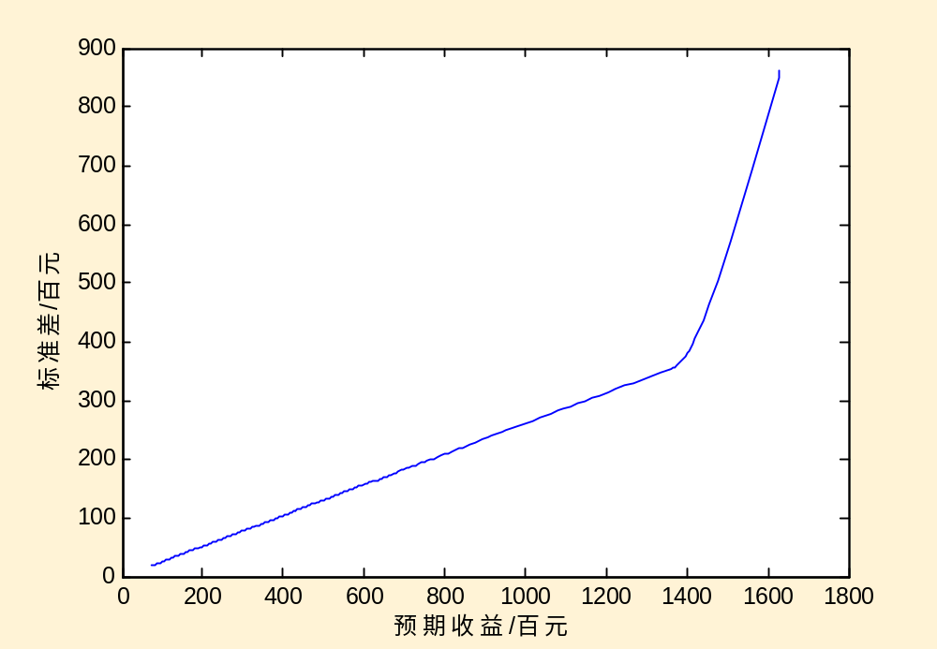
实例 2 投资组合问题
min β Z₂ – Z₁
β = 0 是完全冒险模型， β 充分大时是保守型
加权
模型
s.t. 20 x₁ + 25 x₂ + 30 x₃ ≤ 5000
x₁, x₂, x₃ ≥ 0
ex933b.m
通过试探发现 β 从
0.0001 ~ 0.1 以 0.0001
的步长变化就可以得
到很好的近似结果
投资股票 A、B、C 分
别为153、35、35（手）

Slide 25
实例 2 选址问题
²
_{j=1}
⁶
_{i=1}
min c_{ij} [( x_{j} – a_{i} )² + ( y_{j} – b_{i} )² ]^{1/2}
Σ
Σ
改建两个新料场
决策变量：
c_{ij}, (x_{j}, y_{j})~16维
²
_{j=1}
s.t. c_{ij} = d_{i} , i = 1, 2, ..., 6
Σ
⁶
_{i=1}
c_{ij} ≤ e_{j}, j = 1, 2
非线性规划模型
Σ
初值为 0 时，
局部最优解：
i | 1 2 3 4 5 6 | 新料场位置( x_{j}, y_{j} )
c_{i1}(料场A) c_{i2}(料场B) | 3 5 4 7 1 0 0 0 0 0 5 11 | ( 5.6959, 4.9285 ) ( 7.2500, 7.7500 )
结果：总吨公里数为 89.88，比使用原料场减少了46.32
不同初值可能得到不同的解
ex934a.m

Slide 26
实例 2 供应与选址：计算方法的改善
⁶
_{i=1}
min {c_{i} [( x₁ – a_{i} )² + ( y₁ – b_{i} )² ]^{1/2}
+ ( d_{i} – c_{i} )[( x₂ – a_{i} )² + ( y₂ – b_{i} )² ]^{1/2} }
Σ
s.t. c_{i} ≤ d_{i}, i = 1, ..., 6
⁶
_{i=1}
c_{i} ≤ e₁,
⁶
_{i=1}
( d_{i} – c_{i} ) ≤ e₂
Σ
Σ
决策变量：c_{i}, (x_{j}, y_{j}) ~10维
局部最优解问题有所改进
ex934b.m
i | 1 2 3 4 5 6 | 新料场位置( x_{j}, y_{j} )
c_{i1}(料场A) c_{i2}(料场B) | 3 0 4 7 6 0 0 5 0 0 0 11 | ( 3.2549, 5.6523 ) ( 7.2500, 7.7500 )

Slide 27
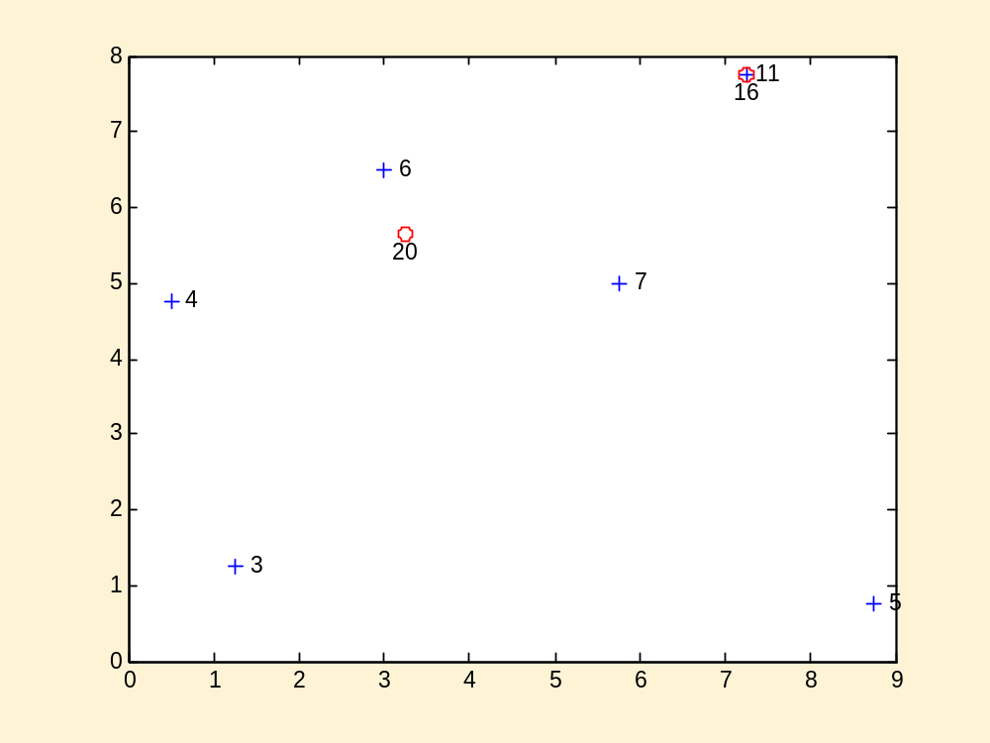
总吨公里数为 85.266
i | 1 2 3 4 5 6 | 新料场位置( x_{j}, y_{j} )
c_{i1}(料场A) c_{i2}(料场B) | 3 0 4 7 6 0 0 5 0 0 0 11 | ( 3.2549, 5.6523 ) ( 7.2500, 7.7500 )

Slide 28

LINGO求解QP
“使用全局最优求解程序”设置：
LINGO|Options|Global Solver|☑Use Global Solver
例1 min f (x₁, x₂) = 2x₁² – 3x₁x₂ + 3x₂² – 3x₁ + x₂
s.t. x₁ + 2x₂ = 3
2x₁ – x₂ ≥ – 3
x₁ – 3x₂ ≤ 3
x₁ ≥ 2, x₂ ≤ 0
min = 3*x1^2 - 3*x1*x2 + 3*x2^2 - 3*x1 + x2;
x1 + 2*x2 = 3;
2*x1 - x2 > -3;
x1 - 3*x2 < 3;
x1 > 2; x2 < 0;
@free(x2);
ex941_1.lg4

Slide 29
LINGO求解约束NLP
例2 min f (x₁, x₂) = e ^{x1}( 4x₁² + 2x₂² + 4x₁x₂ + 2x₂ + 1 )
s.t. x₁x₂ – x₁ – x₂ + 1.5 ≤ 0, x₁x₂ + 10 ≥ 0
x₁² + x₂ – 1 = 0
init:
x1,x2 = -1,1; ! 或 1,-1 (初值点);
endinit
min = @exp(x1)*(4*x1^2 + 2*x2^2 + 4*x1*x2 + 2*x2 + 1);
x1*x2 -x1 - x2 + 1.5 < 0;
x1*x2 + 10 > 0;
x1^2 + x2 - 1 = 0;
@free(x1); @free(x2);
ex941_2.lg4

Slide 30
用 LINGO 软件求解 NLP
实例 1 投资组合问题
min Z₂ = 4 x₁² + 36 x₂² + 100 x₃² + 5 x₁x₂ – 20 x₁x₃ – 30 x₂x₃
s.t. 20 x₁ + 25 x₂ + 30 x₃ ≤ 5000
5 x₁ + 8 x₂ + 10 x₃ ≥ 1000
x₁, x₂, x₃ ≥ 0
MODEL:
Title 简单的投资组合模型;
sets:
STOCKS/A B C/: P, Mean, X;
STST(STOCKS,stocks): COV;
endsets
data: !原始数据: ;
Money = 5000;
TARGET = 1000;
P = 20 25 30;
Mean = 5 8 10;
COV = 4 2.5 -10
2.5 36 -15
-10 -15 100;
enddata
[Obj] min = @sum(STST(i,j):COV(i,j)*x(i)*x(j));
[One] @sum(STOCKS:P*X) < Money;
[Two] @sum(STOCKS:mean*x)> TARGET;
!@for(STOCKS:@gin(x)); ! 若要整数解，加此句;
END
ex942.lg4

Slide 31
用 LINGO 软件求解 NLP
实例 2 选址问题
²
_{j=1}
⁶
_{i=1}
min c_{ij} [( x_{j} – a_{i} )² + ( y_{j} – b_{i} )² ]^{1/2}
Σ
Σ
改建两个新料场
决策变量：
c_{ij}, (x_{j}, y_{j})~16维
²
_{j=1}
s.t. c_{ij} = d_{i} , i = 1, 2, ..., 6
Σ
⁶
_{i=1}
c_{ij} ≤ e_{j}, j = 1, 2
非线性规划模型
Σ
ex943.m

Slide 32
实验练习
实验目的
1．掌握用MATLAB优化工具箱和LINGO解非线性规
划(包括二次规划)的方法；
2．练习建立实际问题的非线性规划模型。
实验内容
老师课上布置

